Slide 1




ICONE prêt à construire
https://www.icone-neutron.fr/
Nicolas Pichoff
16/12/2025 – JA-SCIPAC– ICONE

Slide 2
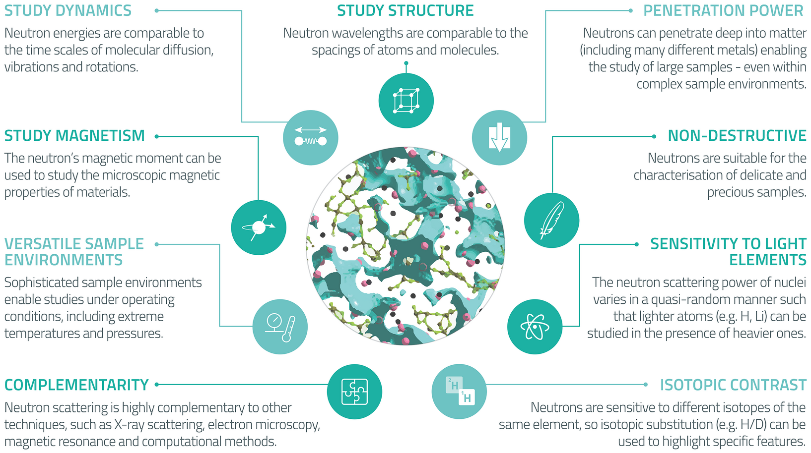
Neutrons ?
Diffusion inélastique
Diffusion élastique
Peu d’interaction
Diffusion inélastique
Diffusion élastique
Spin
Spin
Peu d’interaction
Peu d’interaction
Interaction nucléaire
Peu d’interaction
Interaction nucléaire
Interaction nucléaire
Interaction nucléaire
https://lens-initiative.org/wp-content/uploads/2022/08/LENS-Report-fin_doublepages.pdf
2
16/12/2025 – JA-SCIPAC– ICONE

Slide 3
ICONE ?
Etude de la matière (inerte ou vivante)
Proposer ~300 expériences de neutronique/an
→ 12 instruments : Suivant le besoin scientifique
→ 2 source de neutrons : Haut Flux (HF) : ~2 ms@20Hz (4% DC)
Haute Résolution (HR) : ~400 µs@50Hz (2% DC)
→ 1 accélérateur de protons: 25 MeV, 80 mA @ 8% of Duty Cycle (DC)
Former des ingénieurs/chercheurs en matériaux
3
16/12/2025 – JA-SCIPAC– ICONE

Slide 4

Organisation du Projet
Control Committee (CEA, CNRS, MESR)
Steering Committee (CEA, CNRS)
Academic, Industrial and society goals
Project leading (Budget, Schedule, risks…)
WP1: PROJET MANAGEMENT
Scientific Advisory Board
SO
A. Desmedt (CNRS)
PL
N. Pichoff (CEA)
Resource Committee
PMO
T. Vassiliadès (CNRS)
WP2: INSTRUMENTS
X. Fabrèges (CNRS)
WP3: TMR Sets
F. Ott (CEA)
WP4: LINAC
D. Uriot (CEA)
WP5: INFRASTRUCTURE
A. Ferland (CEA)
Neutron use
Neutron production
Proton production
Infrastructure hosting
4
16/12/2025 – JA-SCIPAC– ICONE

Slide 5
Vue d’ensemble
77 m
- Accelerateur p⁺, 80 mA, 25 MeV @ 8%DC
Zone 7
1 m²
Zone 4
29 m
Zone 5
24 m
Zone 6
21 m
Zone 9
- Brillance neutrons:
~ 5 10¹¹ /s/cm²/sr/Å @ 1 Å et 2.5 Å
~ 10¹¹ /s/cm²/sr/Å @ 5 Å
Zone 3
33 m
Zone 4
Zone 2
31 m
Zone 5
Zone 5
Zone 5
Zone 2
Zone 5
Zone 5
Zone 4
Zone technique
22×21 m²
Zone 2
Zone 3
Zone 1
30 m
1 m²
Zone 3
Zone 5
Zone 5
Zone 1
Zone 5
Zone 1
Zone bureaux
43×21,5 m²
- Cible 1 : 0,4 ms@50 Hz (2% DC)
Zone 7
Zone 9
- 6 instruments HR (<44 m)
Zone 4
445m
Zone 5
36 m
Zone 6
31 m
65 m
1 m²
- Cible 2 : 2,0 ms@20 Hz (4% DC)
Zone 3
44 m
Zone 1
Zone 3
Zone 1
Zone 4
Zone 2
- 6 instruments HF (<33 m)
Zone 2
41 m
RFQ-4.6m (3.6 MeV)
XDTL-5.5m (12 MeV)
XDTL-8m (40 MeV)
Zone 3
350 cm
Zone 2
315 cm
SRC+LEBT-3.5m (0.75 MeV)
XDTL-7m (25 MeV)
350 cm
MEBT-2.2m (3.6 MeV)
Zone 4
LINAC-31m (40 MeV)
Zone 1
40 m
- Bâtiments personnel :
- Zone technique (~1000 m²)
- Zone bureau (~1500 m²)
Reception
5×5 m²
1:500
1 cm = 5 m
5
16/12/2025 – JA-SCIPAC– ICONE

Slide 6
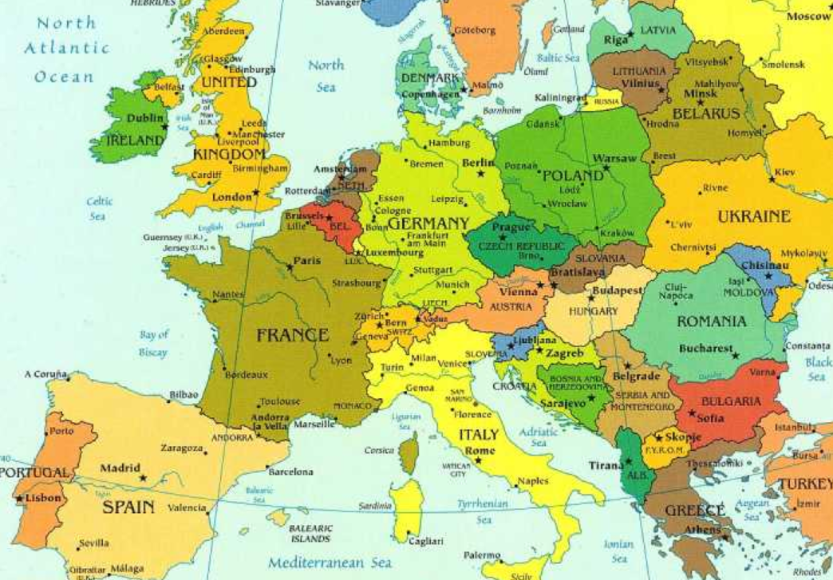
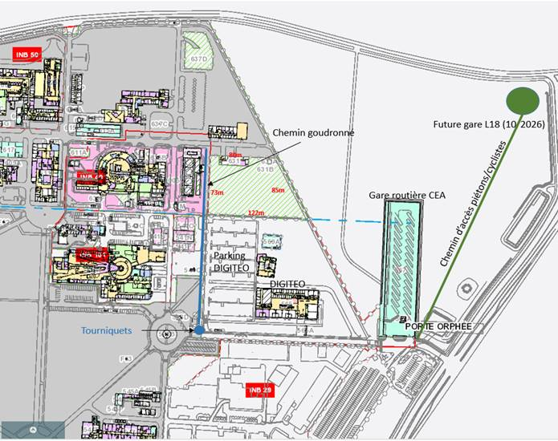
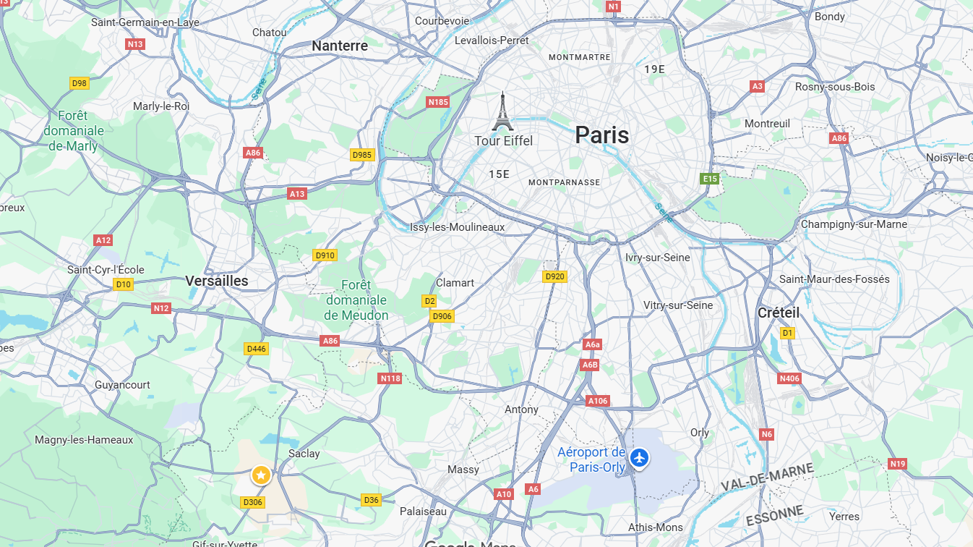
Position
Centre CEA Saclay
6
16/12/2025 – JA-SCIPAC– ICONE

Slide 7
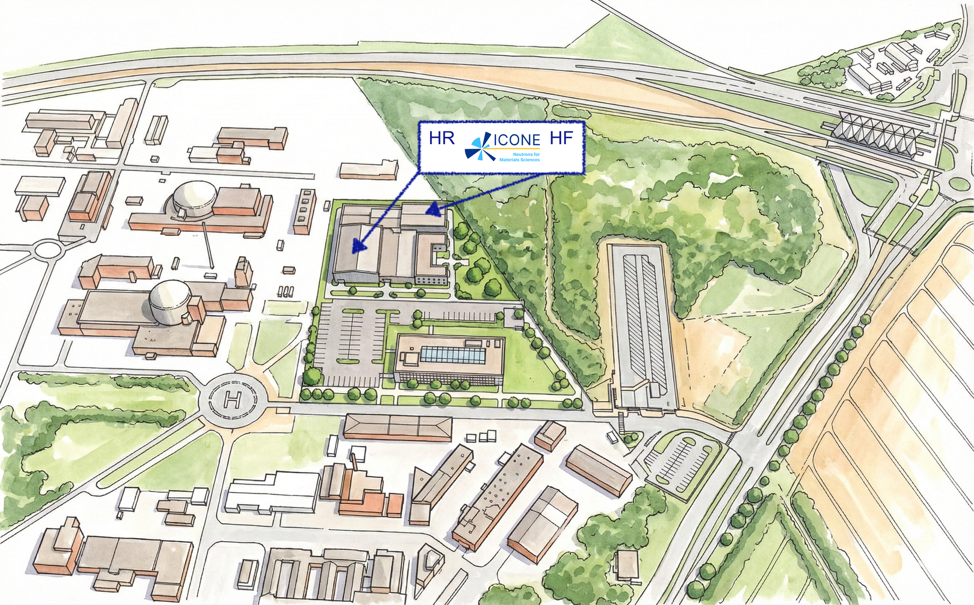
Vue d’artiste
Metro Ligne 18
CEA Saint-Aubin
LLB
ORPHEE
Courtesy : X. Fabrèges
7
16/12/2025 – JA-SCIPAC– ICONE

Slide 8
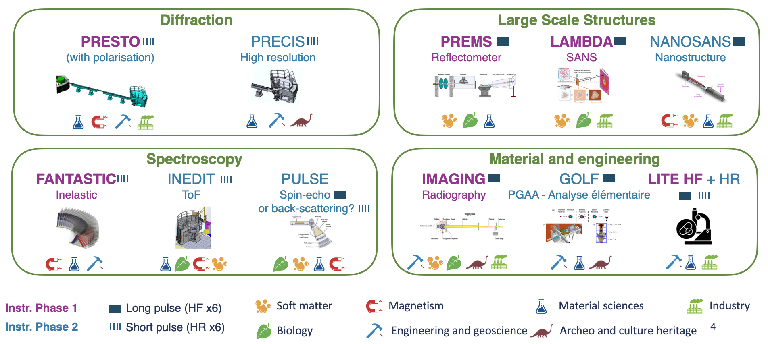

Cas scientifique (WP1)
→ Spécification des performances espérées et des instruments
8
16/12/2025 – JA-SCIPAC– ICONE

Slide 9
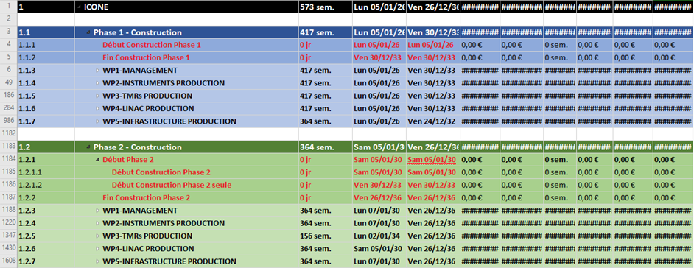
Plan de construction (WP1)
RBS - Requirements
Du besoin au produit…
PBS - Product
WBS - Work
…
au plan
9
16/12/2025 – JA-SCIPAC– ICONE

Slide 10
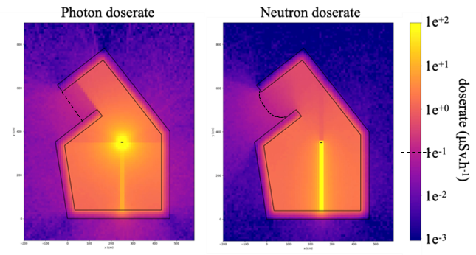
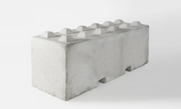
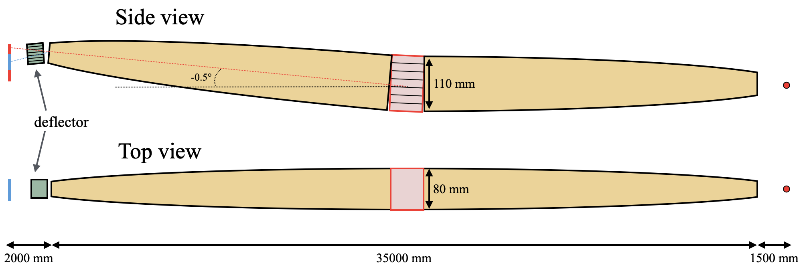
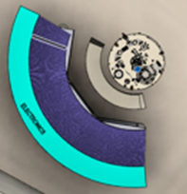
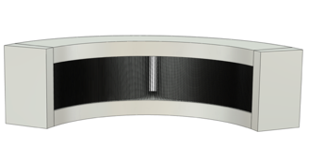
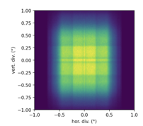
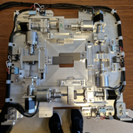
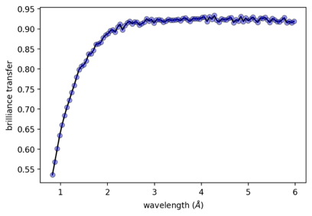
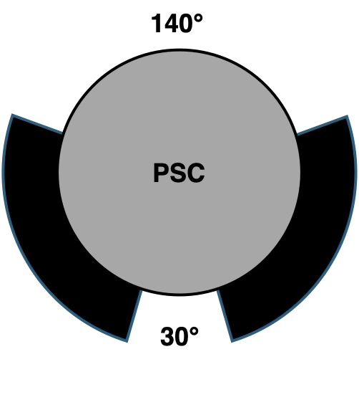
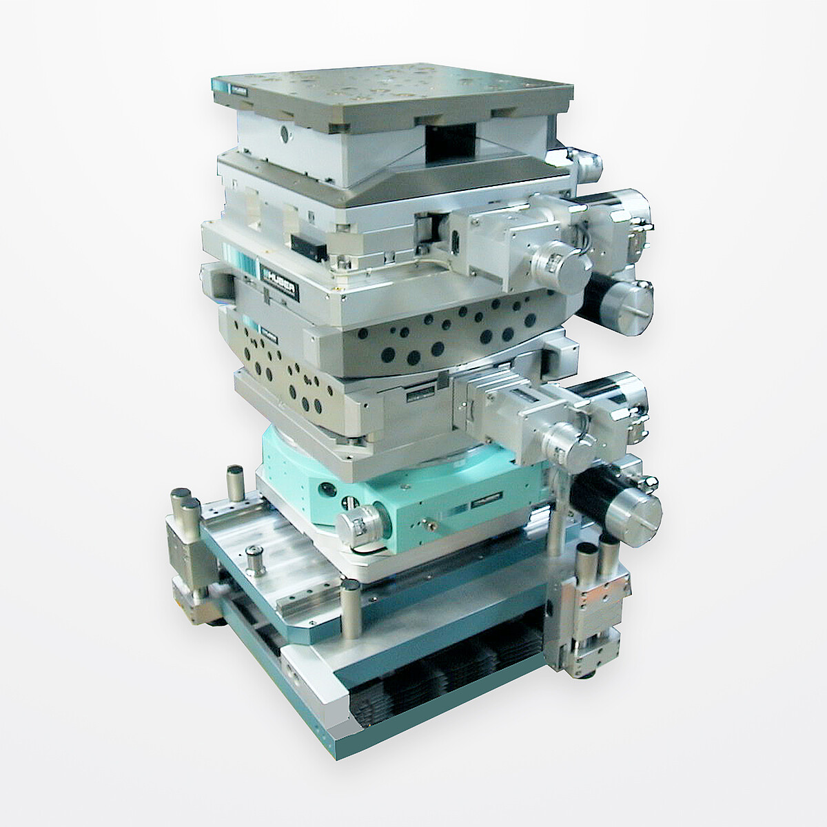
Instruments (WP2) – maturités diverses
Protections radiologiques
Zone expérimentale
TMR Set
Neutrons
Transport
Neutrons
Utiles
Echantillon
Neutrons
Efficaces
Détection
Signal
Traitement
information
Science
Radioprotection
Préparation
Maintenance
Design des guide
Irradiation
Détecteur
Détecteur neutron
Fentes
Simulation d’expériences
Calcul de transmission
(traitement inclus)
Choppers
Environnement
10
16/12/2025 – JA-SCIPAC– ICONE

Slide 11
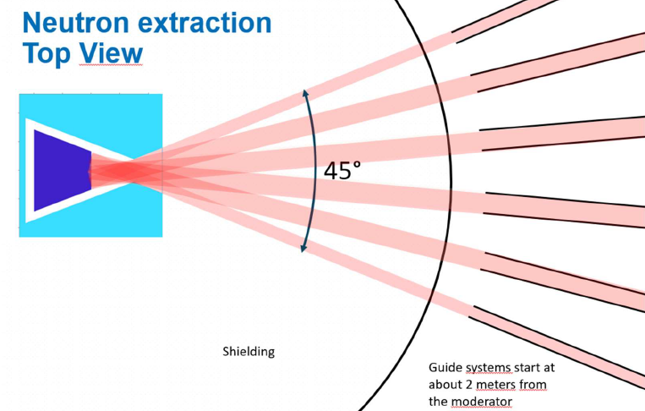
Cible-Modérateur-Réflecteur (WP3)
Le réflecteur (non représenté) est en Be
11
16/12/2025 – JA-SCIPAC– ICONE

Slide 12
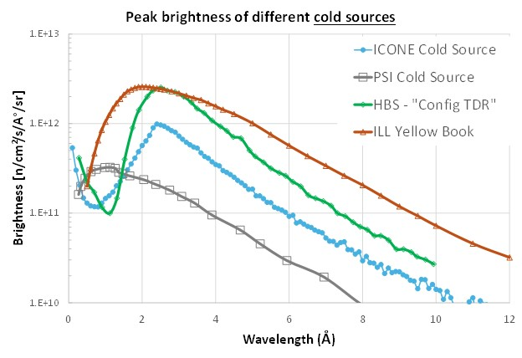
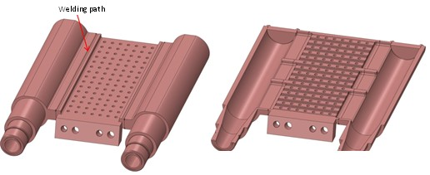
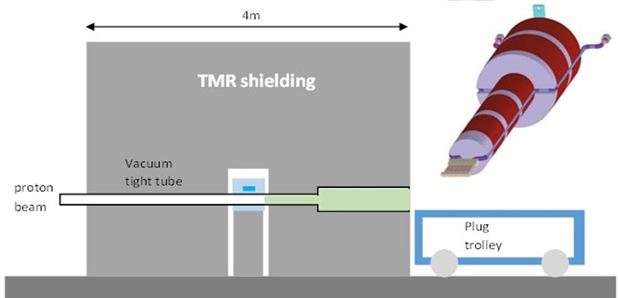
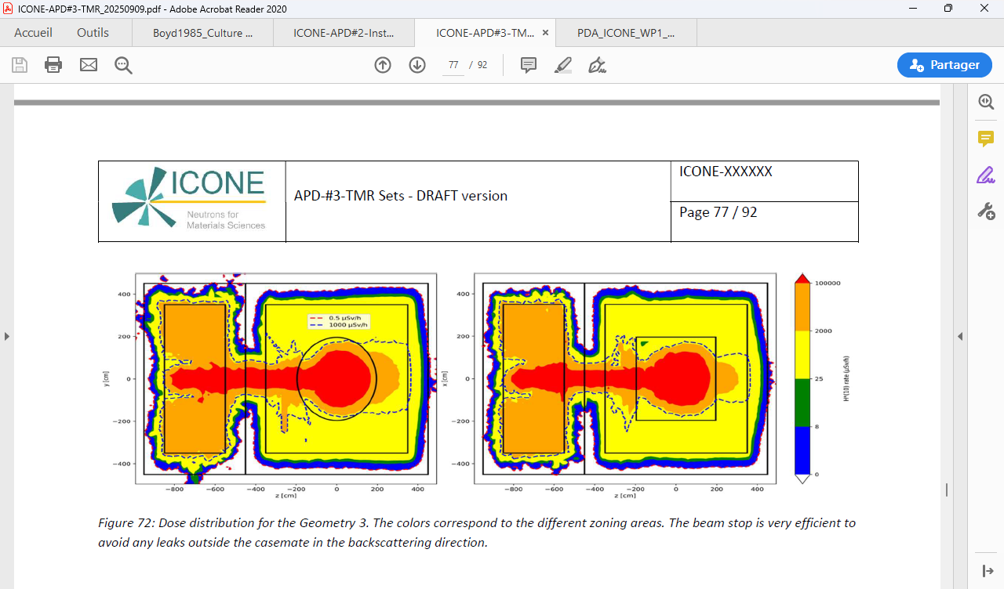
Cible-Modérateur-Réflecteur (WP3)
Prototype de support cible:
Tests mécaniques
Performances: Brillance crête(cold)
entre ILL et PSI
Radio-protection: monolithe + casemate
Débit de dose : 10¹² µSv/h → <0,5 µSv/h
10⁵
2 10³
Protons
Dose rate [µSv/h]
Neutrons and gammas
25
8
< 0,5 µSv/h
12
16/12/2025 – JA-SCIPAC– ICONE

Slide 13
WP4-Linac

Slide 14
Linac (WP4)
WP4: MANAGEMENT
Activités transverses
ICONE :
Ingénierie système
O. Delferriere
D. Uriot CEA/Irfu
Eléments magnétiques, Alimentations
E. Giner-Demange
Refroidissement
A. Gaget
Commande contrôle
Organisation phase ADP
En phase construction certaines activités transverses seront des taches ou intégrées à l’équipe management.
Le management devra évidement s’étoffer
Dynamique faisceau
P. Hamel
Systèmes RF
J. Dumas
D. Chirpaz-Cerbat
Système Vide
Mécanique, 3D
B. Bolzon
Diagnostics
Seraphin Vetter
Taches principales
Tache1: Source + LBE
Tache2: RFQ
Tache3: MEBT
Tache4: X-DTL
Tache5: LHE
O. Tuske
T. Hamelin
D. Chirpaz-Cerbat
G. Ferrand
J. Dumas
Produire 80 mA proton
Structure temporel
Accélérer à qq MeV
Mise en forme
Qualification RFQ
Accélérer à qq 10 MeV
Distribution aux cibles
14
16/12/2025 – JA-SCIPAC– ICONE

Slide 15
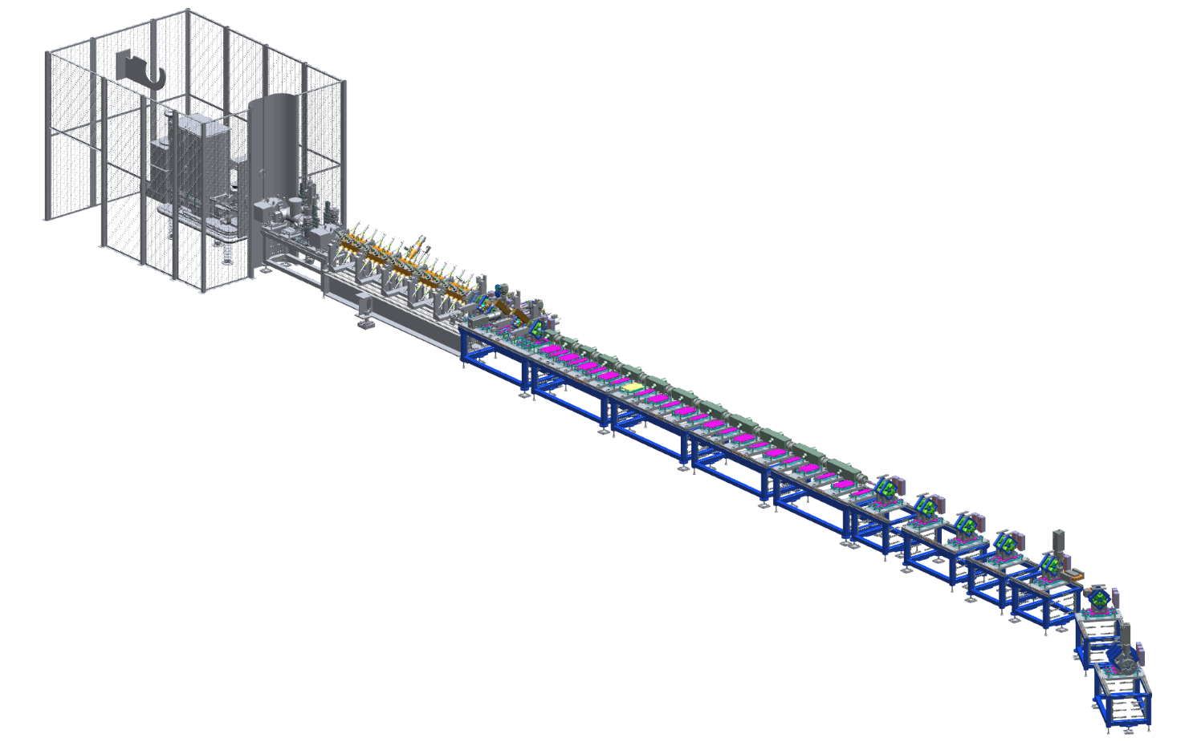
Linac (WP4)
Source ECR
p⁺; 75 keV; 80 mA
10% DC
RFQ
Mise en paquets
→ 3,6 MeV
LEBT
Adaptation
Diagnostic
Pulsation
X-DTL
DTL ou IH-DTL
→ 25 MeV
MEBT
Adaptation
Diagnostic
Nettoyage
HEBT
Diagnostic
Conduite
Mise en forme
15
16/12/2025 – JA-SCIPAC– ICONE

Slide 16
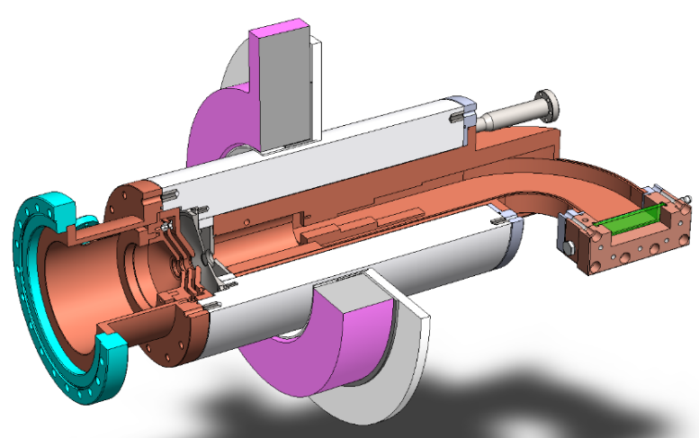
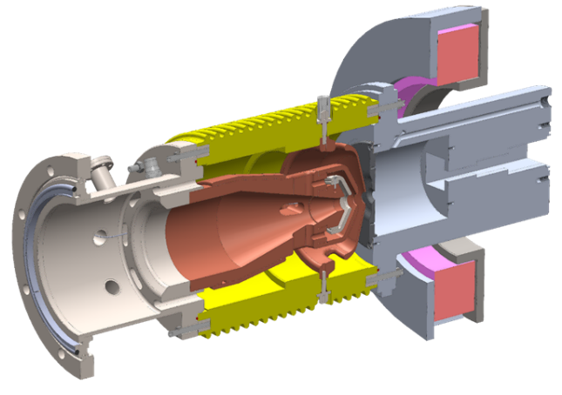
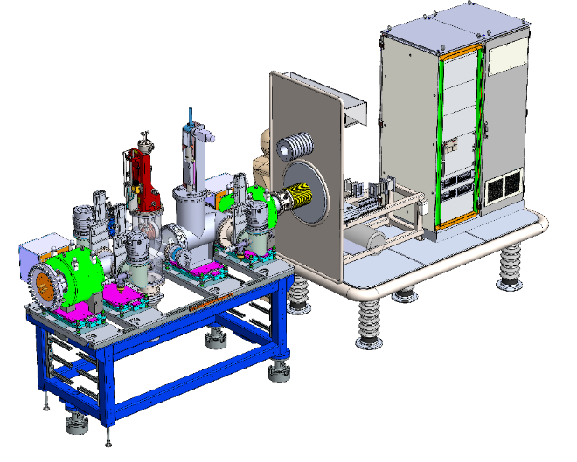
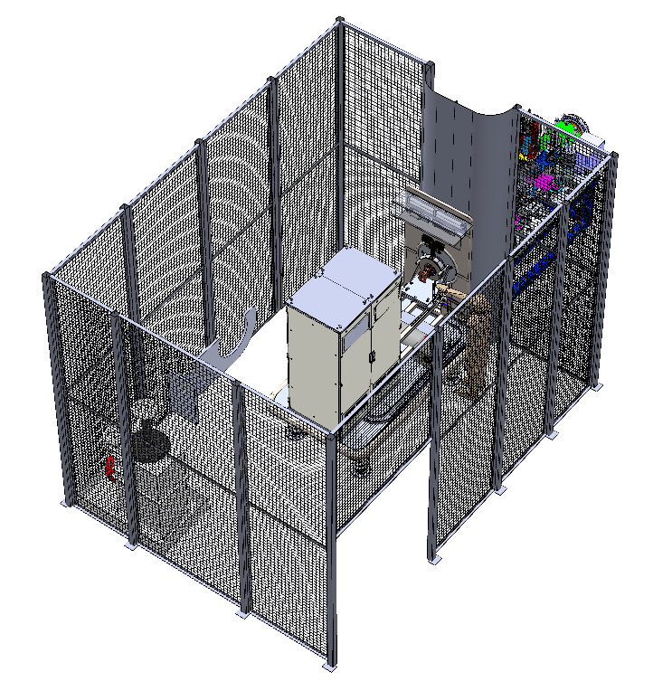
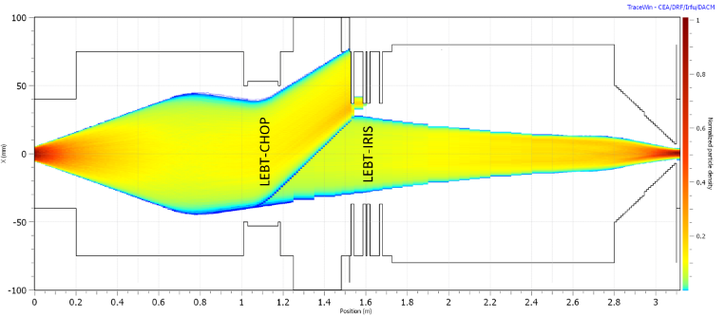
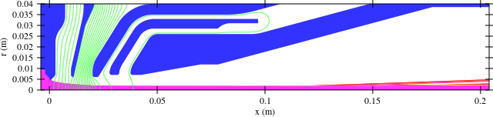
Source + LEBT (qq eV → 75 keV)
Solénoïdes
Diagnostics
ALISE3
SILHI3
16
16/12/2025 – JA-SCIPAC– ICONE

Slide 17
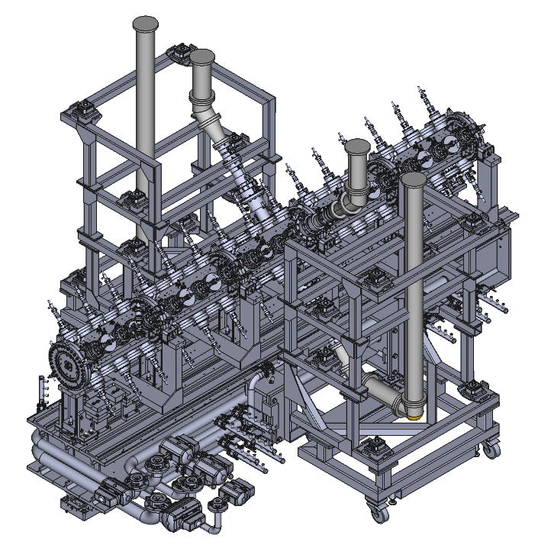
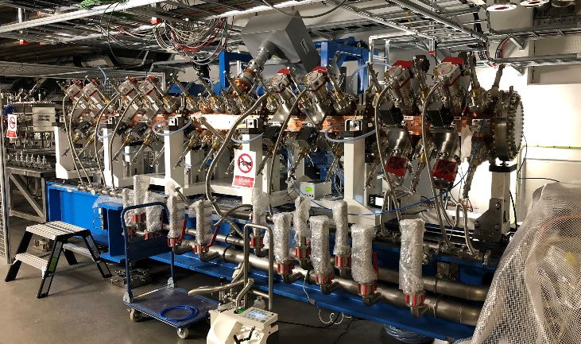
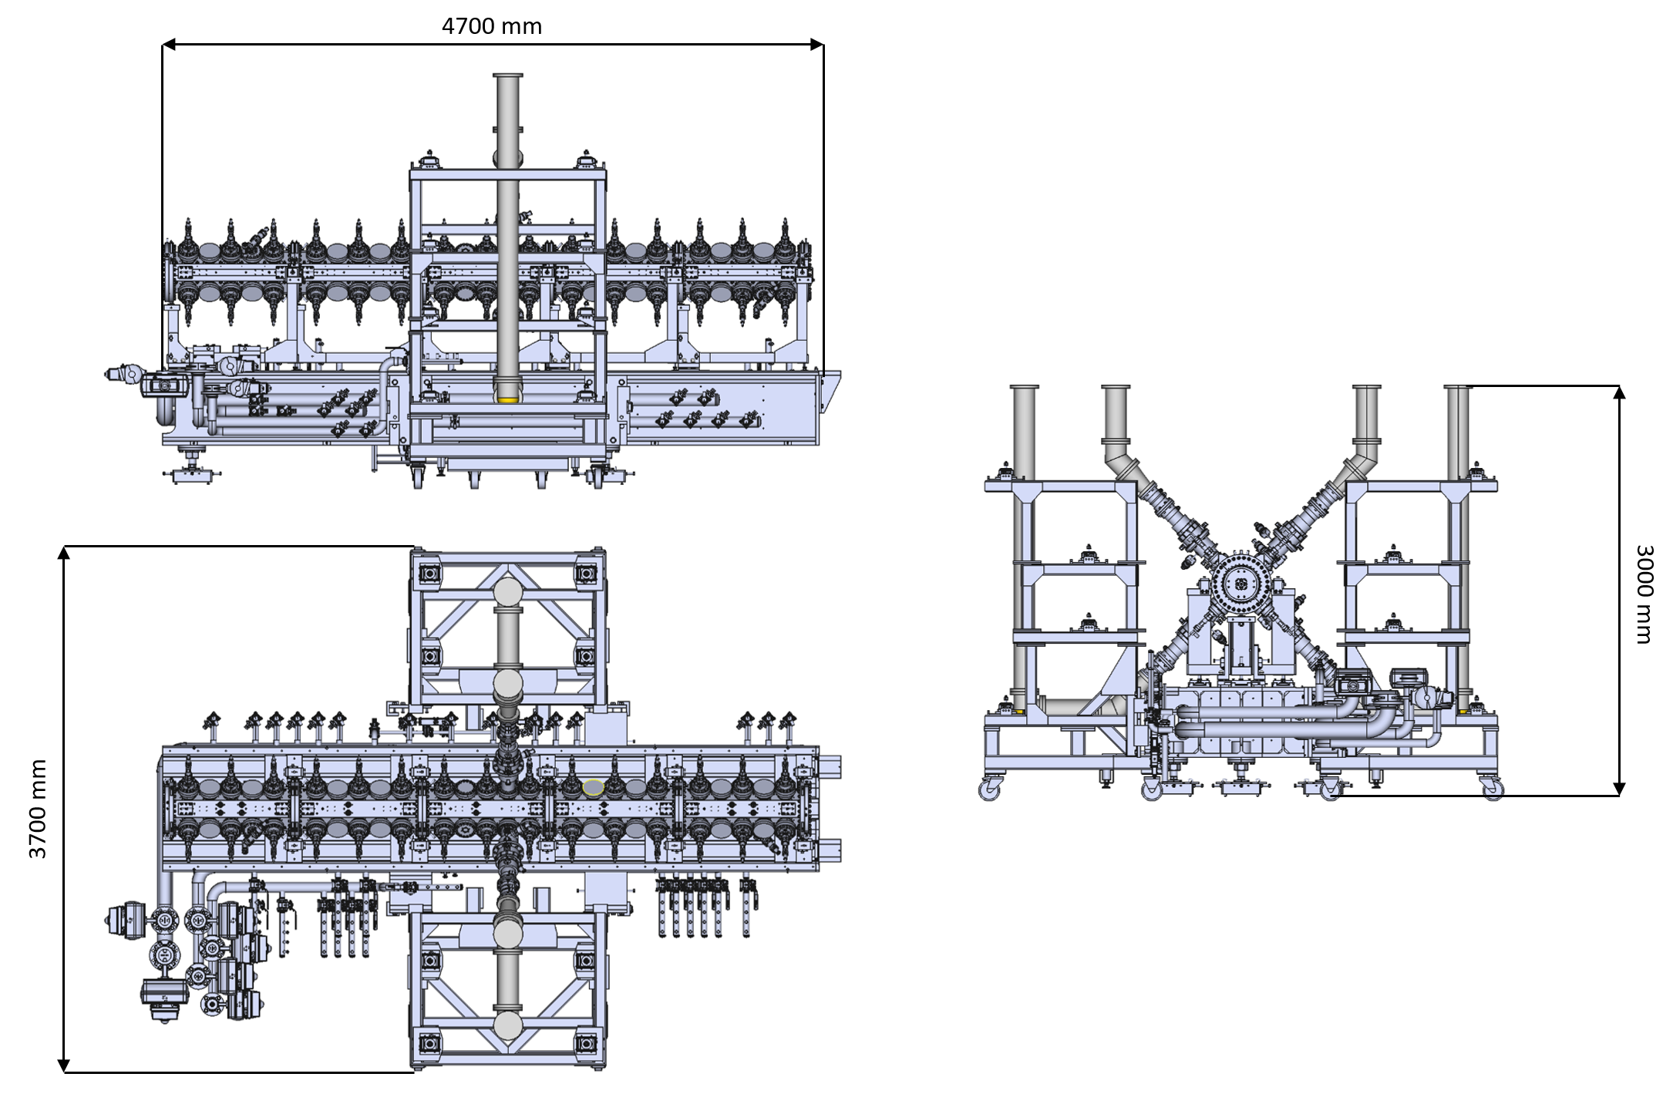
RFQ (75 keV → 3,6 MeV)
ESS RFQ (3,6 MeV)
ICONE intégration
Faisceau ICONE en sortie
17
16/12/2025 – JA-SCIPAC– ICONE

Slide 18
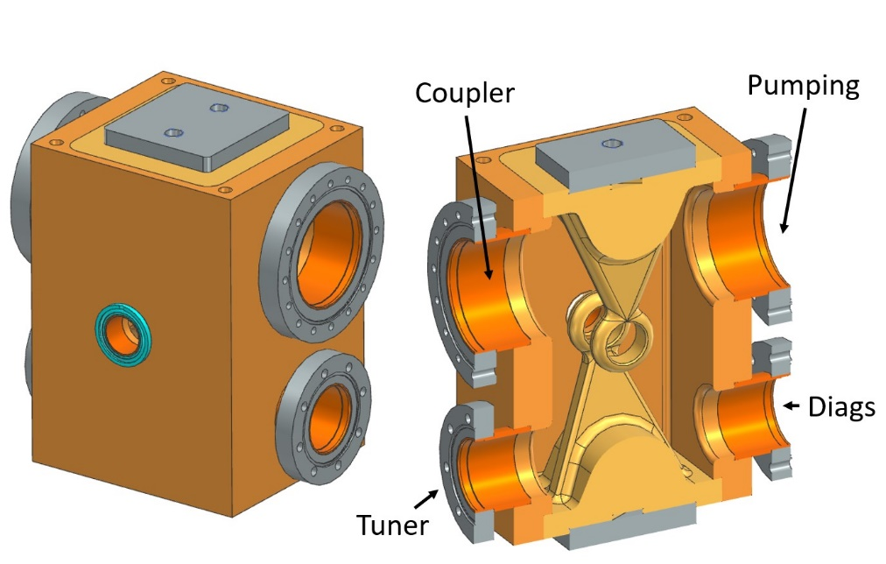
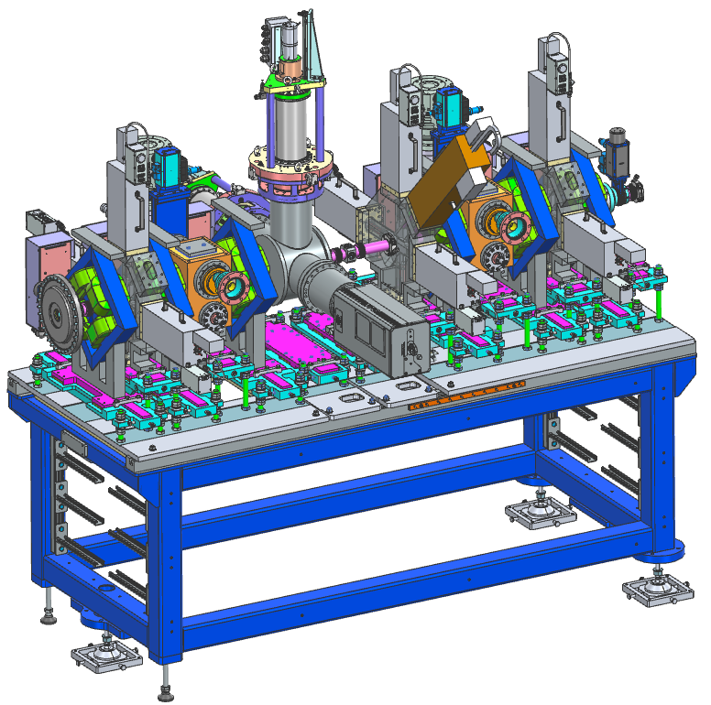
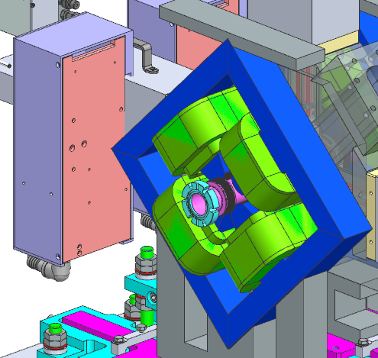
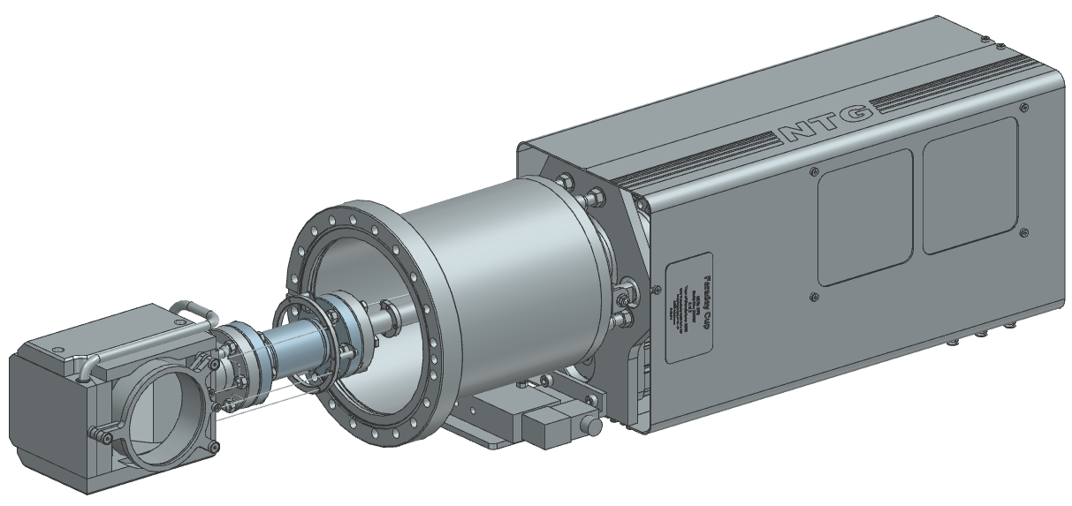
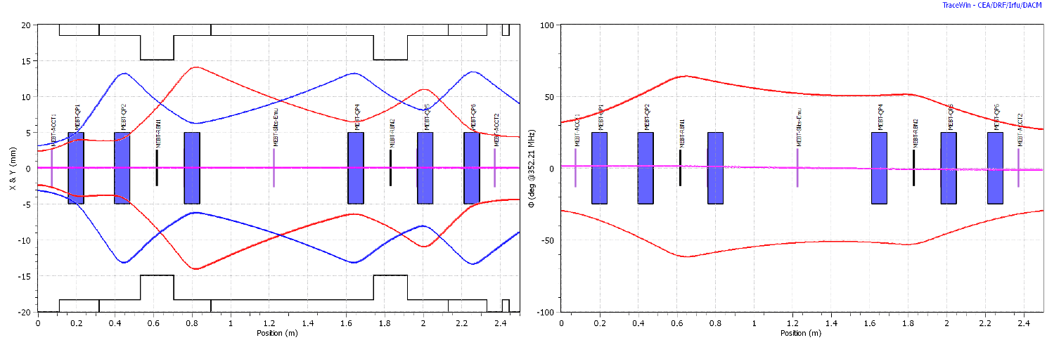
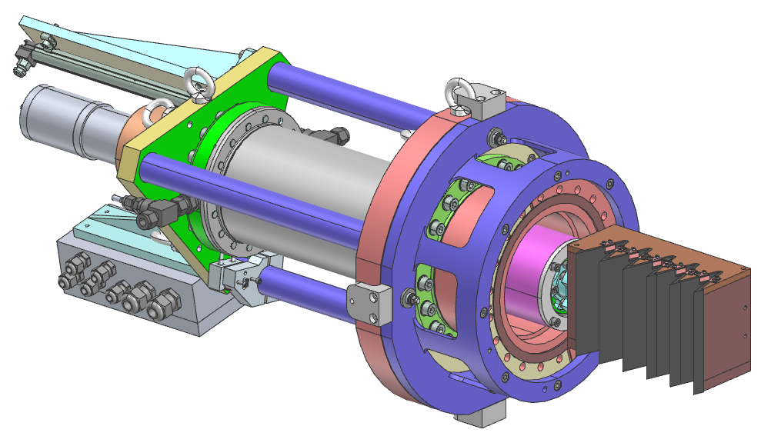
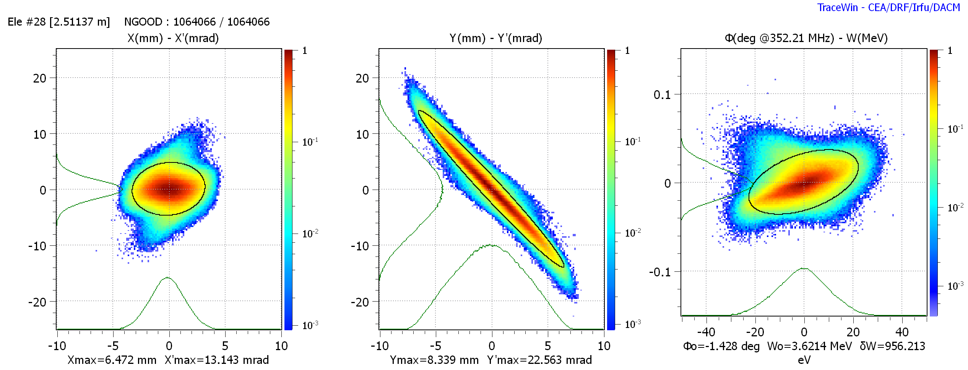
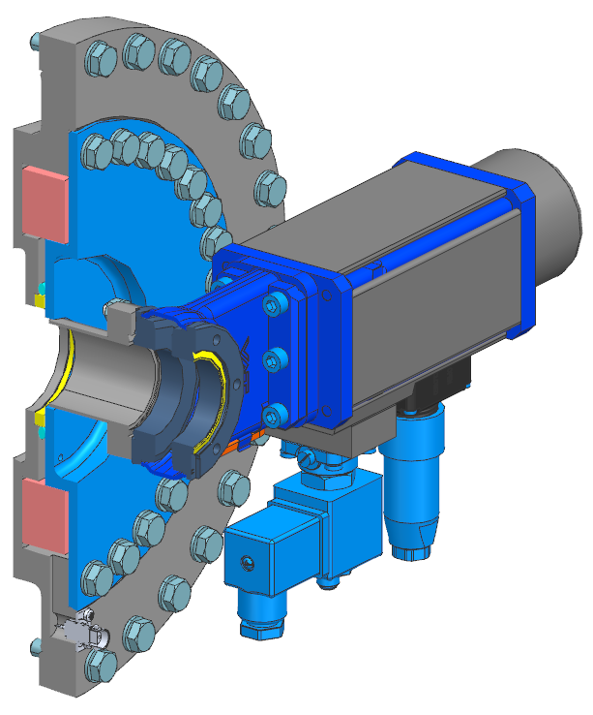
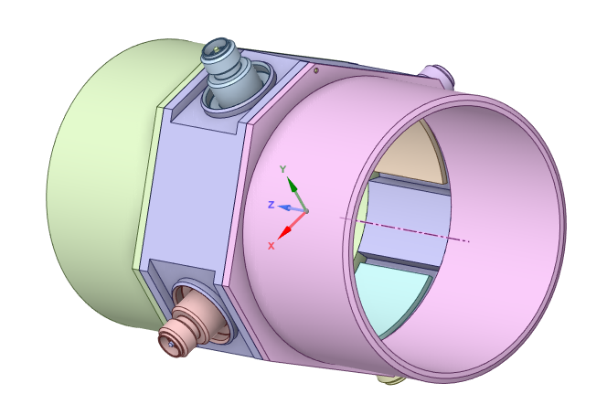
MEBT (3,6 MeV)
EM Qpole
Cavité IH
Diagnostics
Faisceau
18
16/12/2025 – JA-SCIPAC– ICONE

Slide 19
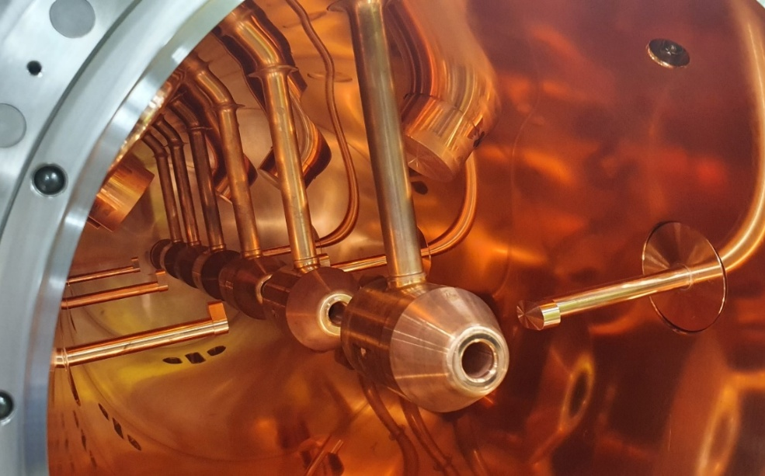
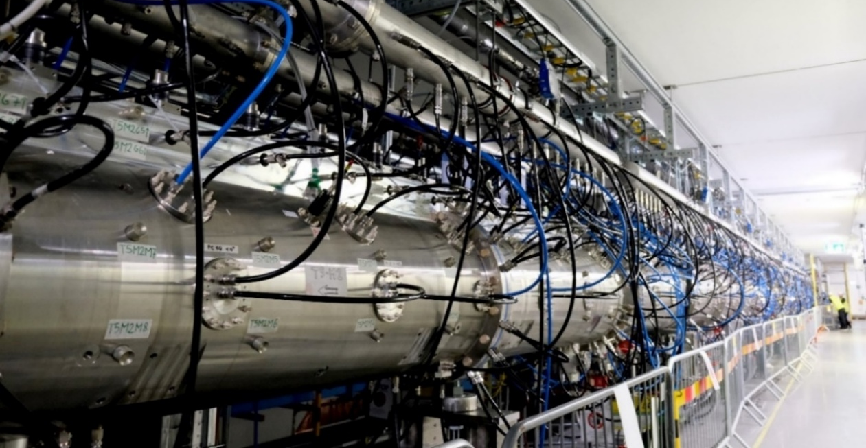
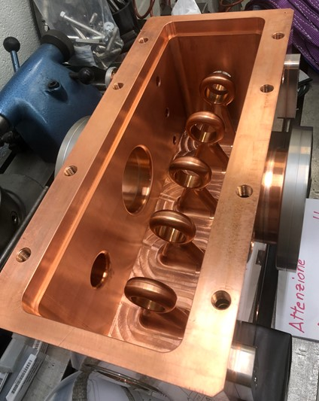
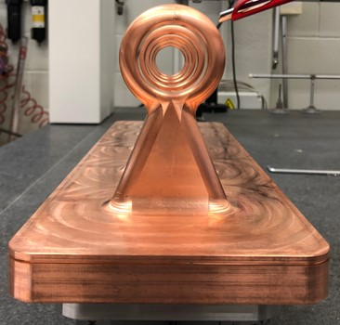
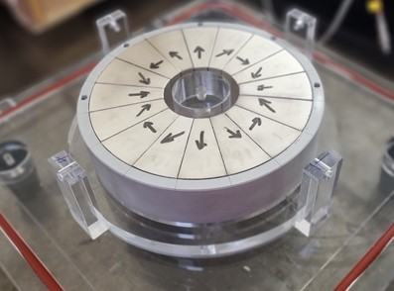
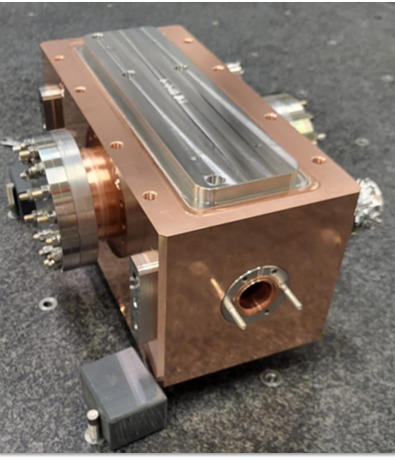
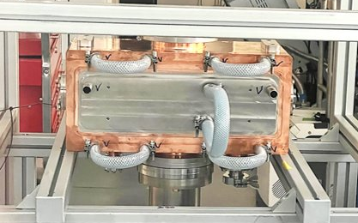
X-DTL (3,6 MeV → 25 MeV) (INFN + Irfu)
DTL ESS : Solution proposée par INFN
Proto cavité IHDTL : fabriquée
Qualifiée f0, Q0, étanchéité eau et vide
Tests puissance en 2026 à l’Irfu
Proto Qpole : fabriqué,
Tests magétiques en 2026 à SOLEIL
19
16/12/2025 – JA-SCIPAC– ICONE

Slide 20
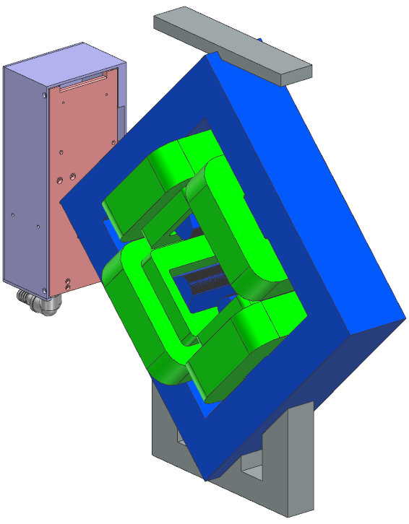
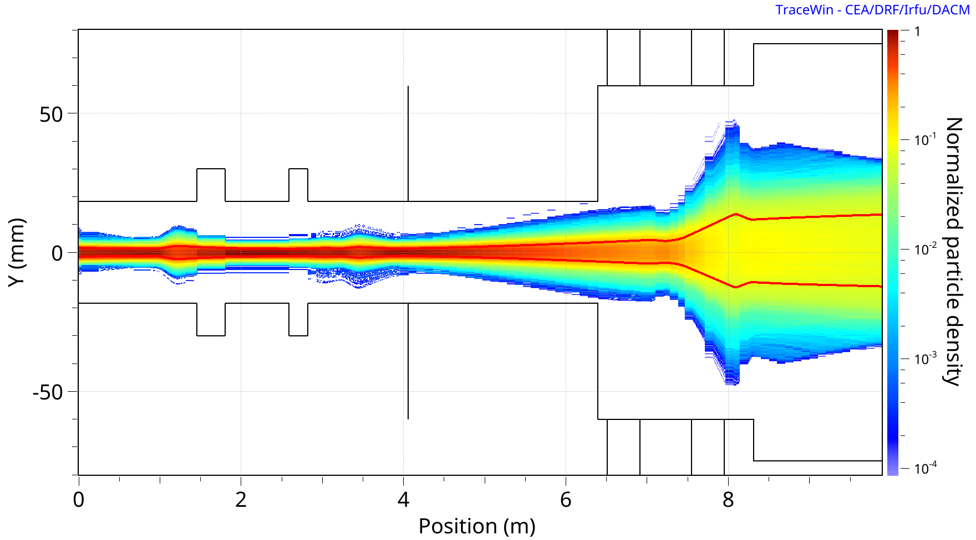




HEBT (25 MeV) (LPSC + Irfu)
EM Qpole
EM Octupole
20
16/12/2025 – JA-SCIPAC– ICONE

Slide 21



















Systèmes LINAC
Mécanique
Lifting rings
Control-commande
Refroidissement
Terminal
PLC
UTcA
Mobile base
(on) casters/wheels)
Vide
Diagnostics
21
16/12/2025 – JA-SCIPAC– ICONE

Slide 22


Infrastructure (WP5) - Spécifications
2
9
5
3
4
6
7
RF hall
Office area
1
Technical area
8
22
16/12/2025 – JA-SCIPAC– ICONE

Slide 23
Planning
23
16/12/2025 – JA-SCIPAC– ICONE

Slide 24
Conclusion
La plupart des composants sont définis.
Le linac est l’élément le plus avancé.
Nous sommes prêts à démarrer la construction des composants sur le chemin critique:
- RFQ.
- Infrastructure.
Nous devons encore finir quelques optimisations et ingénieries d’éléments non critiques.
La situation budgétaire n’est pas encore stabilisée.
24
16/12/2025 – JA-SCIPAC– ICONE

